Slide 1


«Электронная библиотека
как инструмент продвижения
книги и чтения»

Slide 2





Проект «Тыва читает»
Исполнитель:
Тувинская республиканская детская библиотека им. К.И. Чуковского
Партнер:
Партнер:
Тувинский национальный оркестр
Тувинский национальный оркестр
Общий бюджет:
3 млн. рублей

Slide 3
Персонал библиотеки

Slide 4
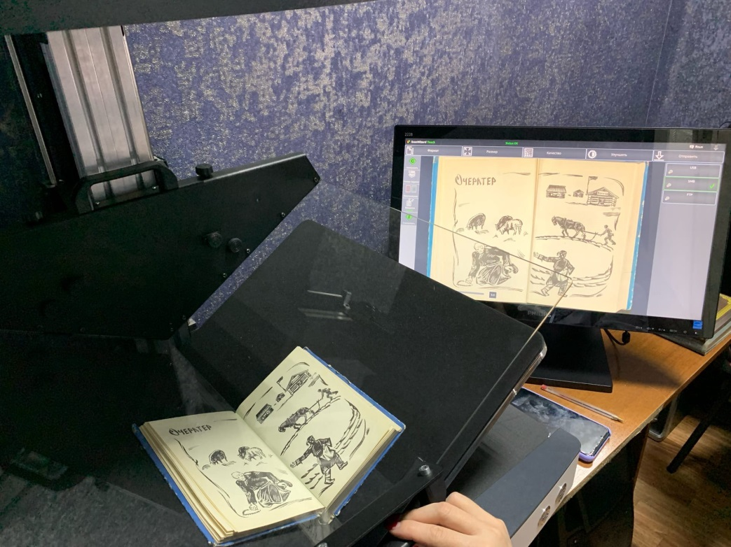
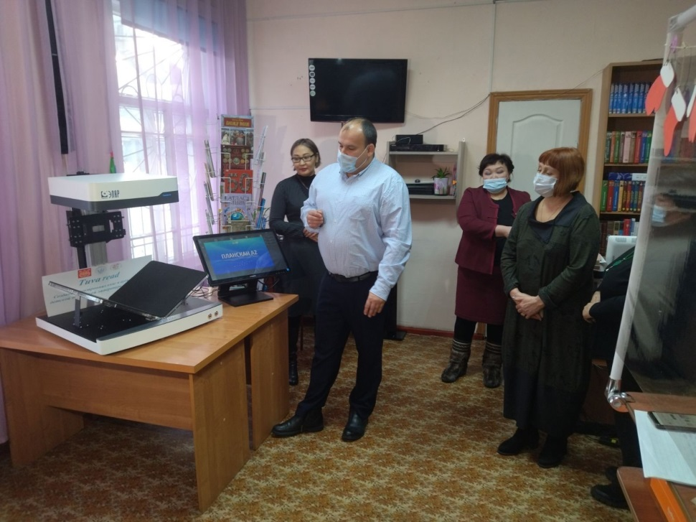
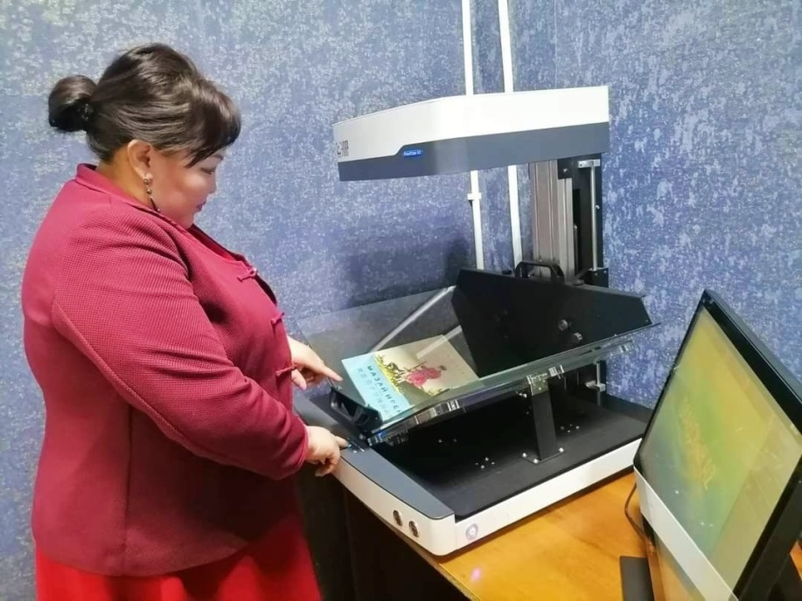
Планетарный сканер Элар
Обучение по работе
с программой
Сканирование книги

Slide 5

Этапы создания оцифровки книг
«Тыва читает»
Scan Tailor — компьютерная программа для
обработки изображений,
полученных при помощи сканера.
Подбор тувинской литературы
Оцифровка
книги
Редактирование
Заливка на сайт

Slide 6




Разделы электронной библиотеки
«Тыва читает»
04
0

Slide 7

Этапы создания аудио книг
«Тыва читает»
свободный многоплатформенный аудиоредактор звуковых файлов, ориентированный на работу с несколькими дорожками.
Подготовка текста
Процесс записи
Монтаж записи
Музыкальное сопровождение
Загрузка на сайт

Slide 8



Электронная библиотека «Тыва читает»

Slide 9
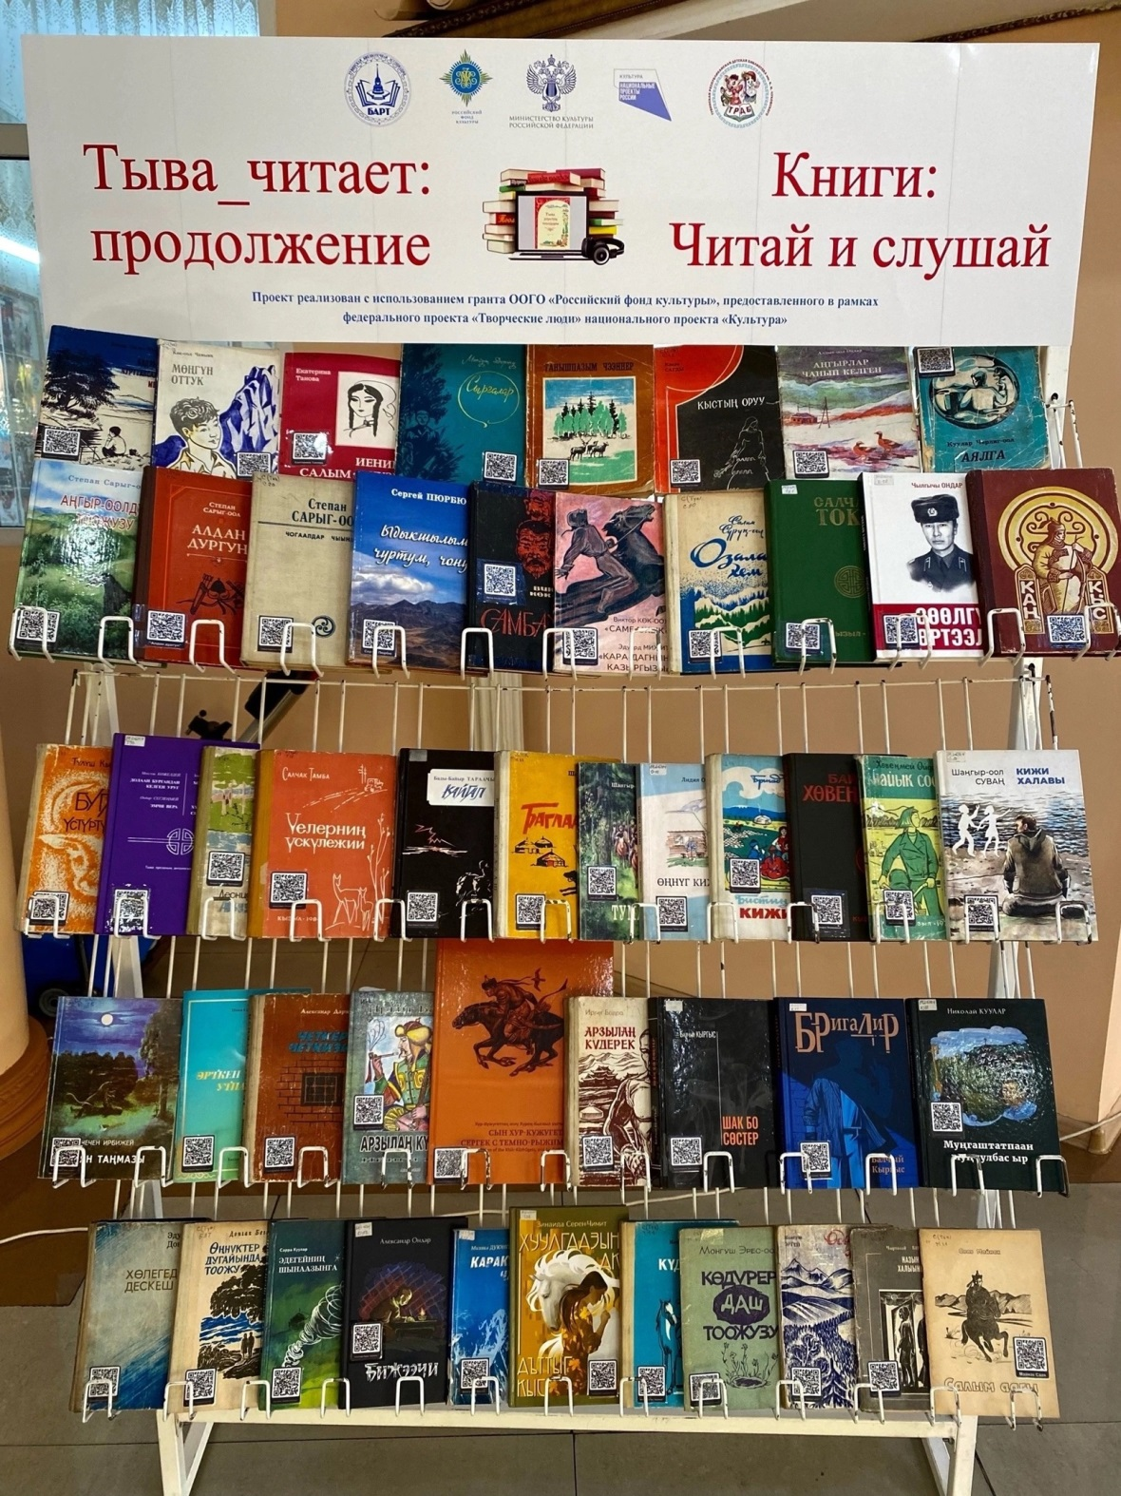
Запись
50 аудиокниг

Slide 10
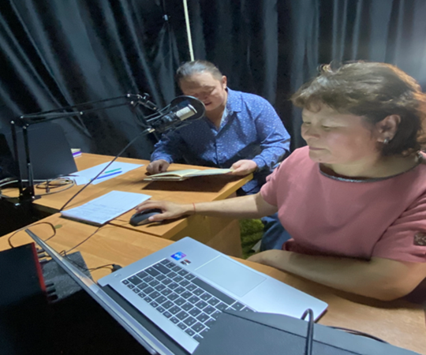
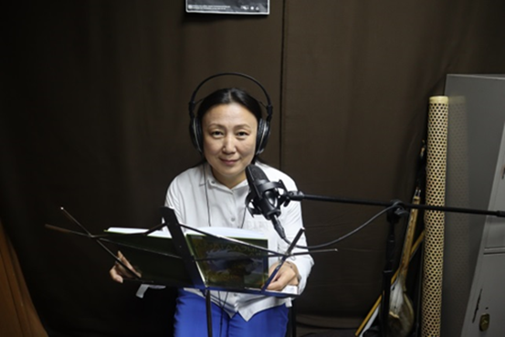
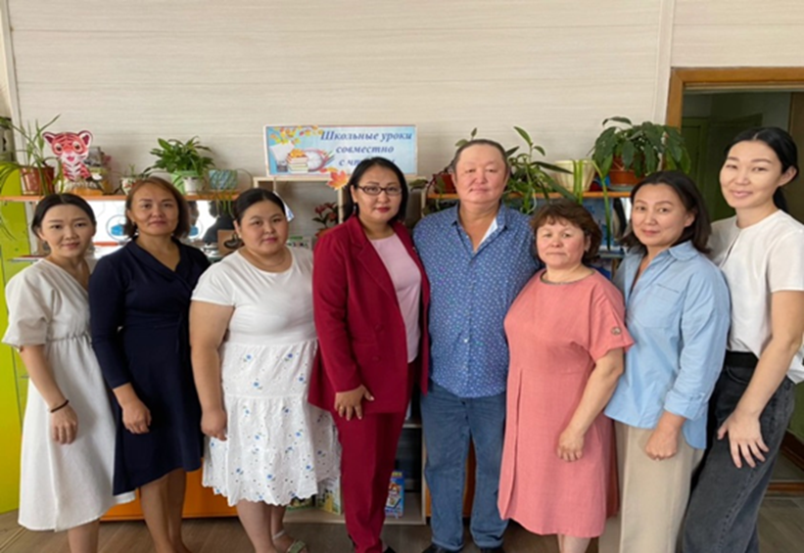
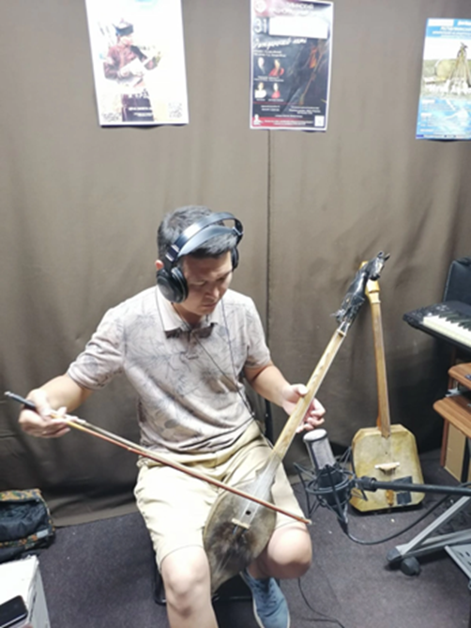
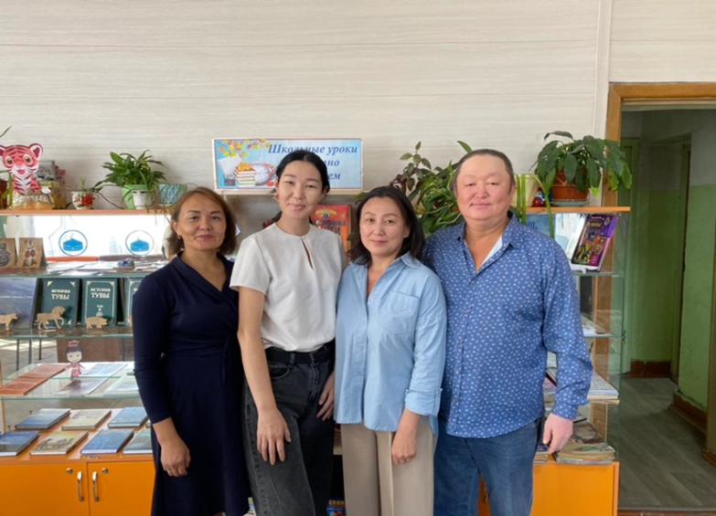
Работа над записью
Команда проекта
Дикторы
Музыкальное сопровождение

Slide 11
Электронная библиотека «Тыва читает»
0

Slide 12
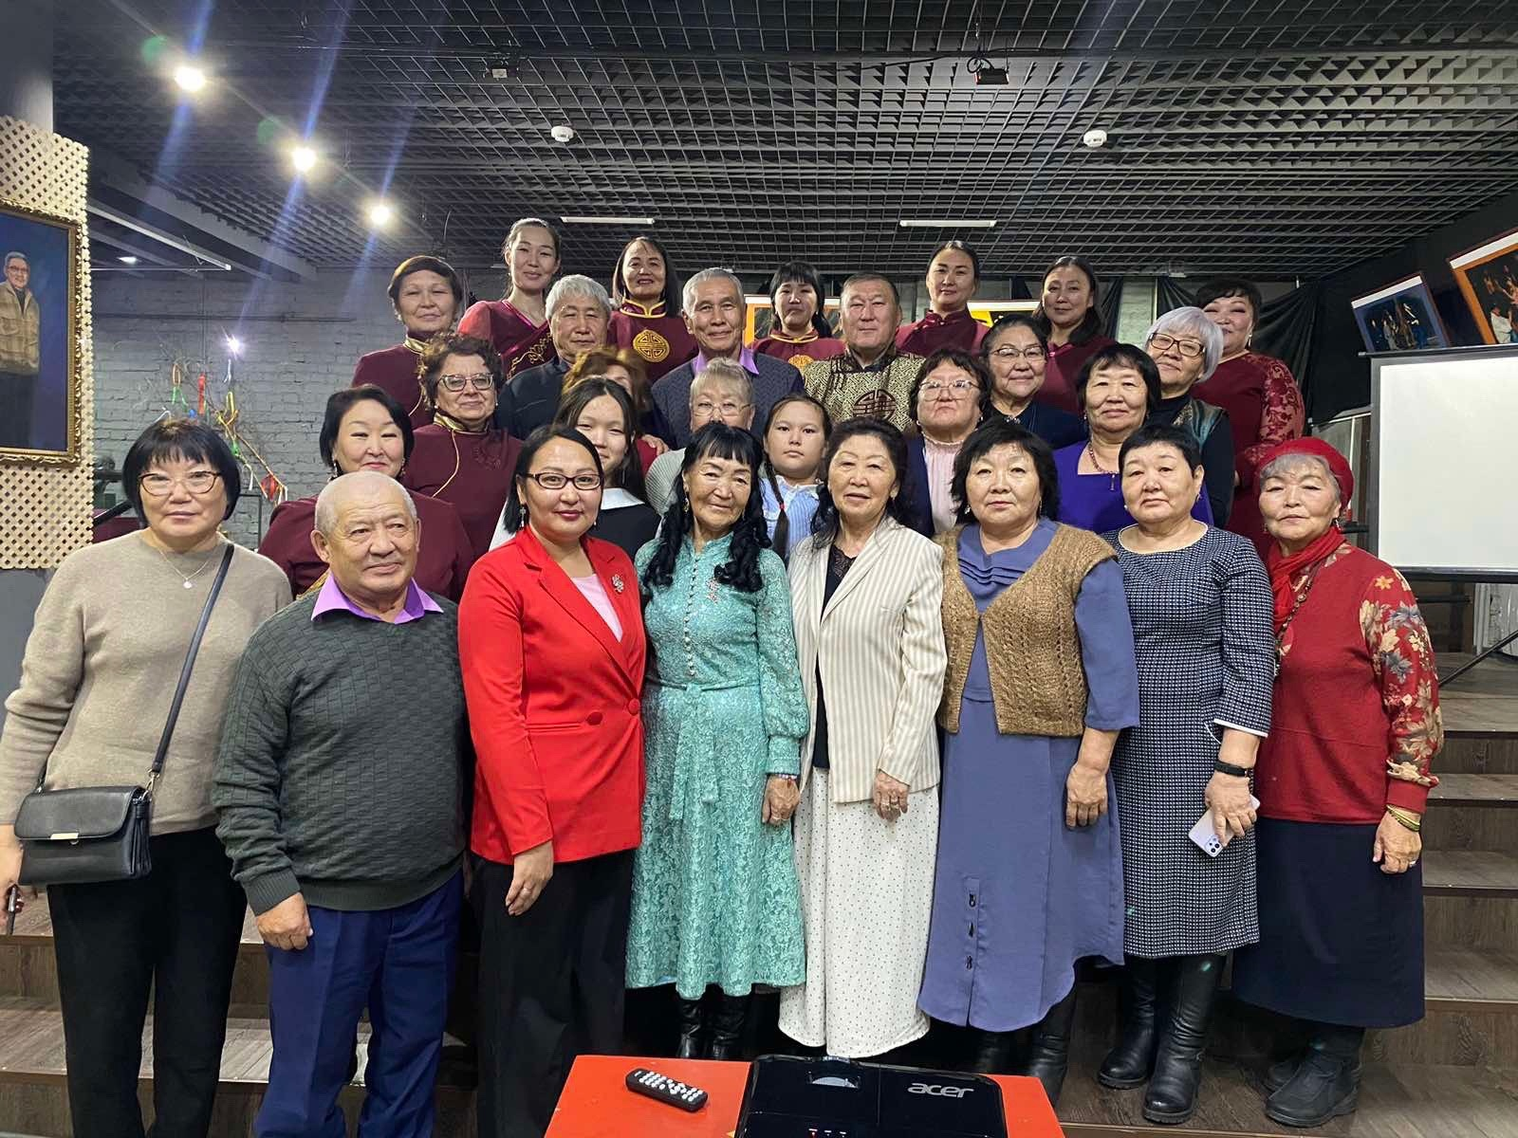
Презентация проекта «Тыва читает»

Slide 13
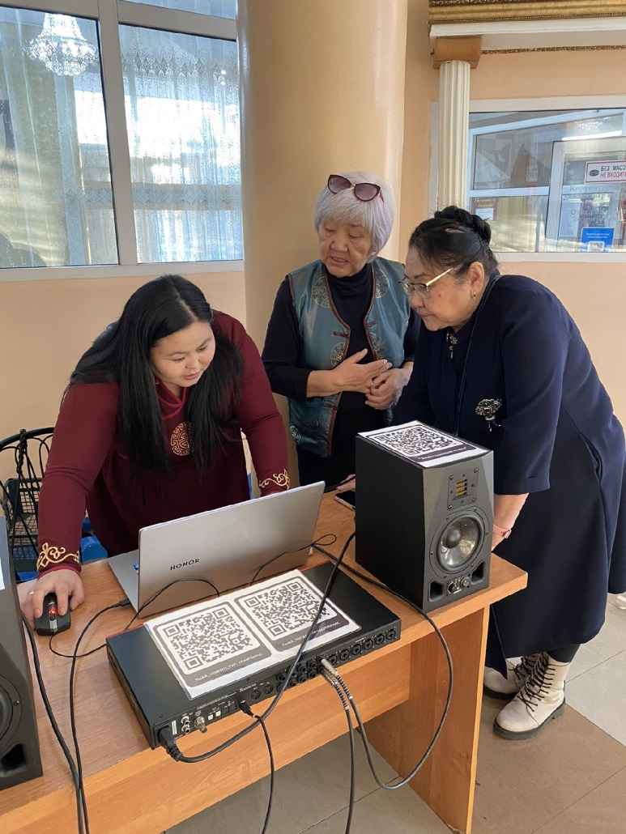
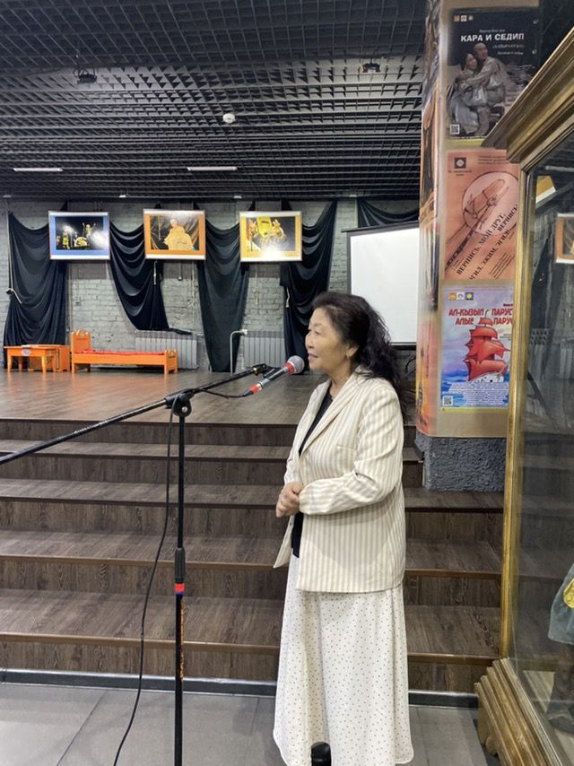
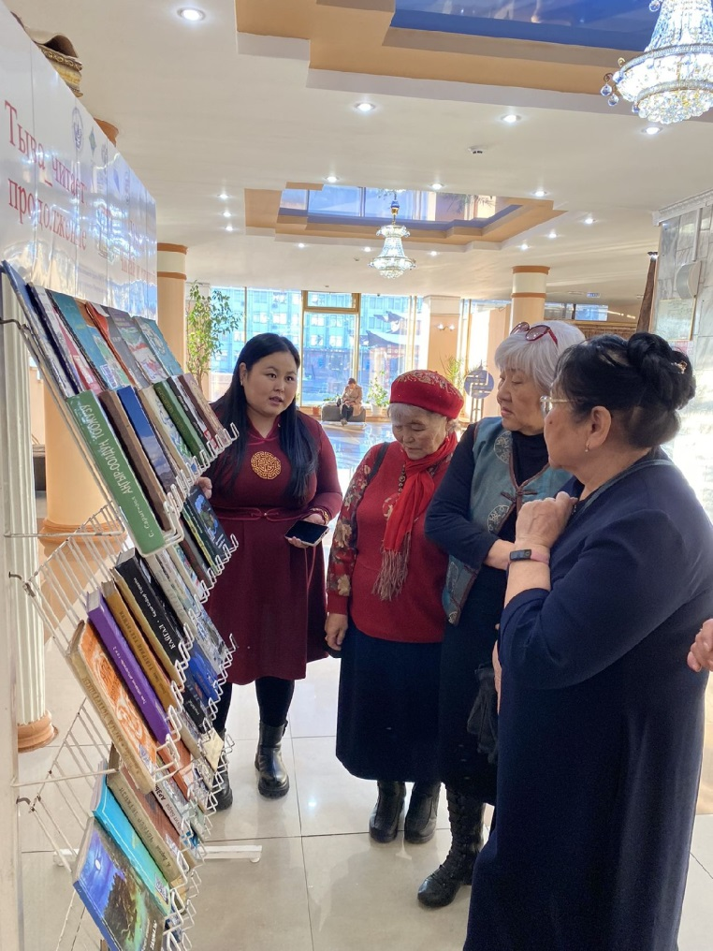
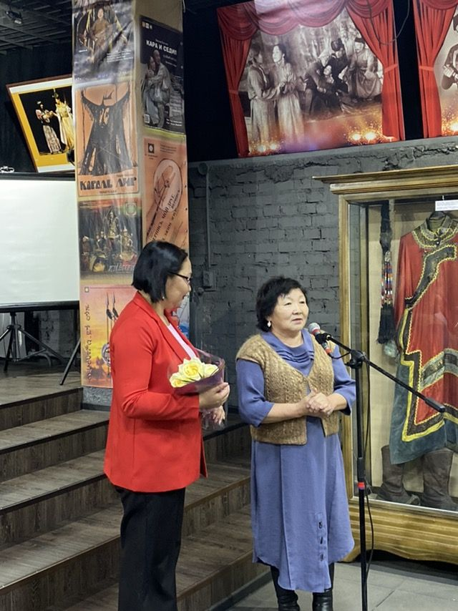

Slide 14
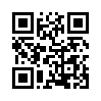
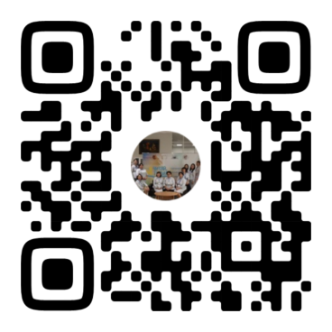
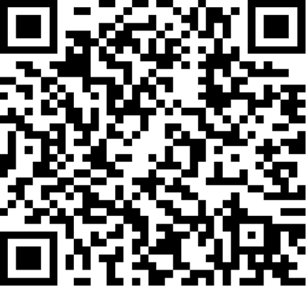
Спасибо за внимание!
Наши контакты: Россия, 667000, Республика Тыва г. Кызыл, ул. Кочетова, 34. Тел: +7 (39422)2-34-57
0
https://chukovka17.ru/
https://vk.com/trdb17
Электронная библиотека
«Тыва читает»

Slide 15


Спасибо за внимание!
Наши контакты: Россия, 667000, Республика Тыва г. Кызыл, ул. Кочетова, 34. Тел: +7 (39422)2-34-57
https://chukovka17.ru/
https://vk.com/trdb17
Электронная библиотека
«Тыва читает»

